Slide 1
さまよえるモデリング
June 18, 2008
Masanari Motohashi

Slide 2
Q.
モデリングの
究極のあるべき姿は何だろう
（ファンタジーでかまいません）
UML, f=ma
ビジネスのモデリング、人のモデリング、実行可能なモデリング・・・・・・

Slide 3
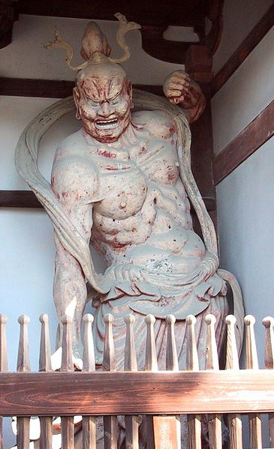
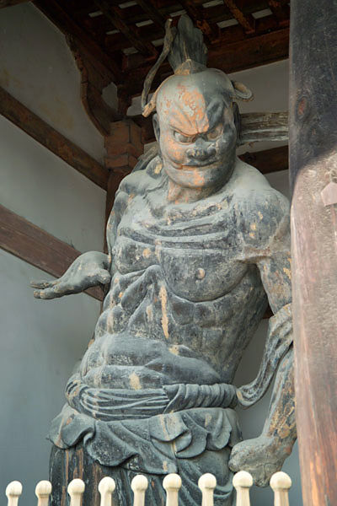
Notes:
阿吽（あうん、Skt:A - hum）は仏教の呪文（真言）の1つ。悉曇文字（梵字）において、阿は口を開いて最初に出す音、吽は口を閉じて出す最後の音であり、そこから、それぞれ宇宙の始まりと終わりを表す言葉とされた。
また、宇宙のほかにも、前者を真実や求道心に、後者を智慧や涅槃にたとえる場合もある。
次いで、対となる物を表す用語としても使用された。特に狛犬や仁王、沖縄のシーサーなど、一対で存在する宗教的な像のモチーフとされた。口が開いている方を阿形（あぎょう）、閉じている方を吽形（うんぎょう）と言う。
転じて、2人の人物が呼吸まで合わせるように共に行動しているさまを阿吽の呼吸、阿吽の仲などと呼ぶ。

Slide 4
学習
メッセージ
学習

Slide 5
ご縁
モデル
e=mc²・・・AF model

Slide 6
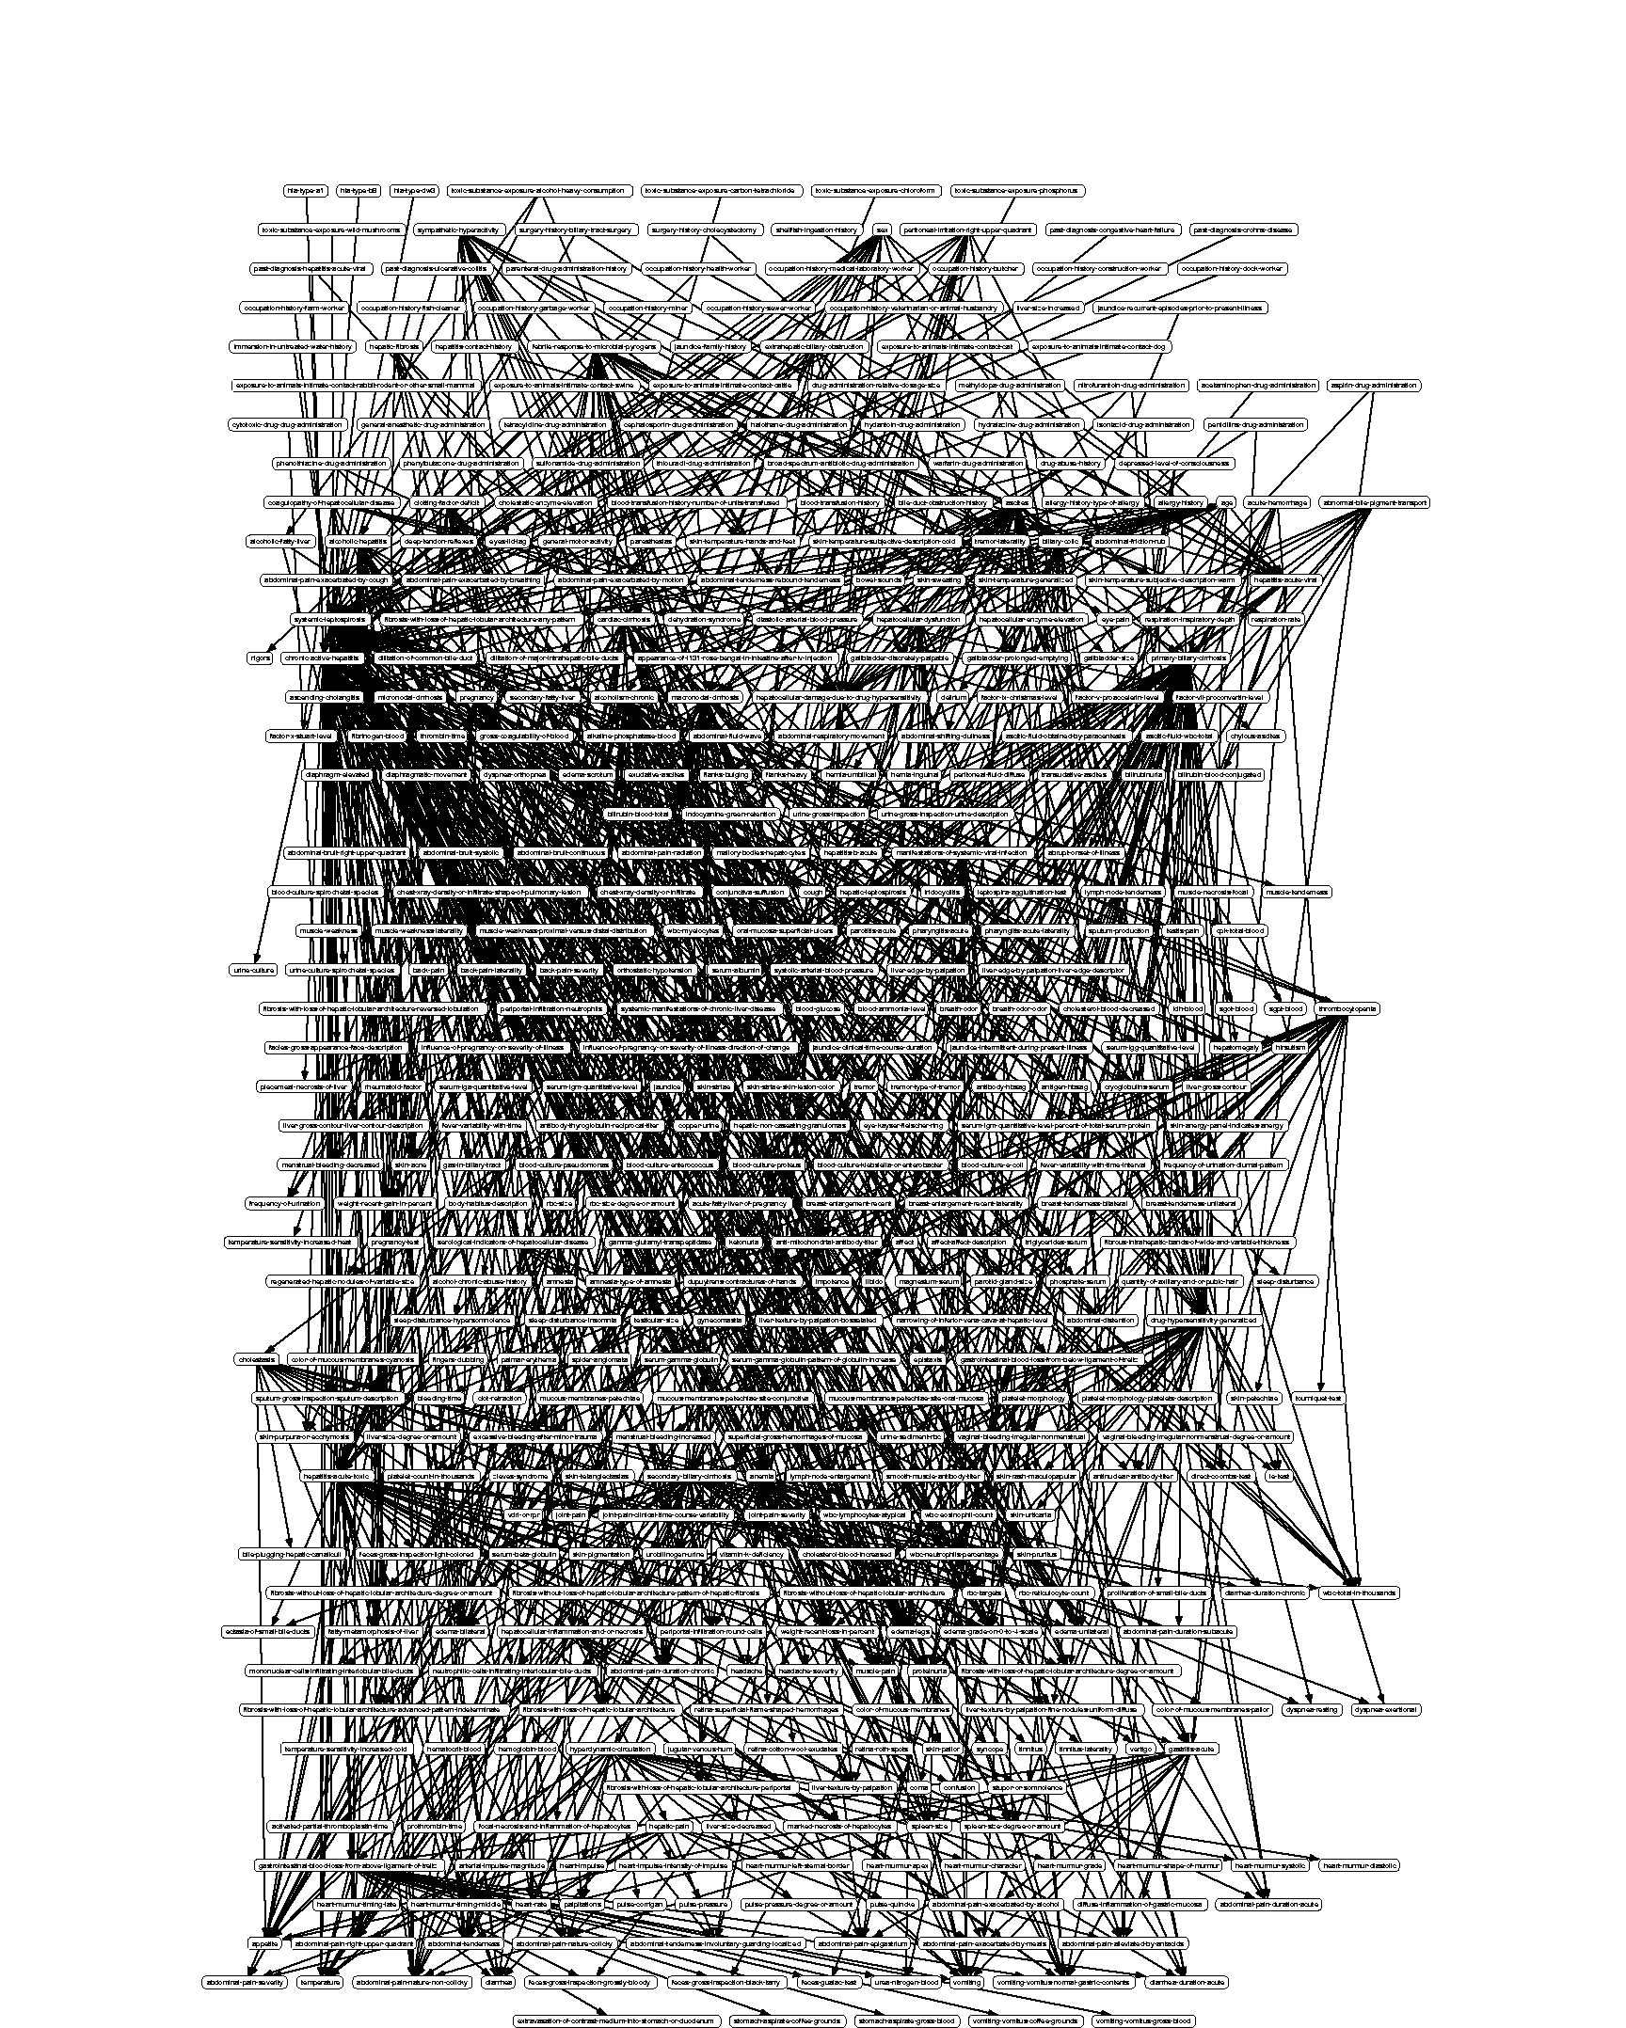
ご縁
モデル
Bayesian Theory Based

Slide 7
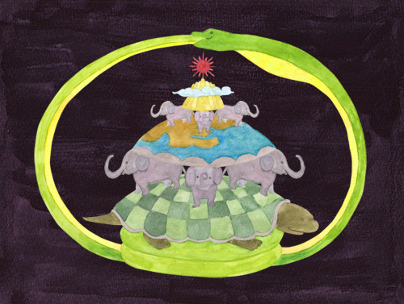
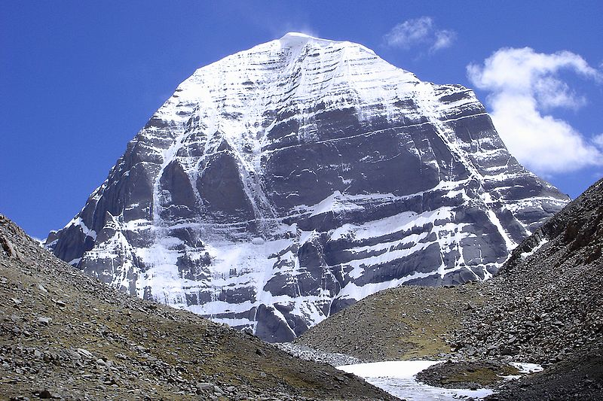
宇宙
モデル

Slide 8
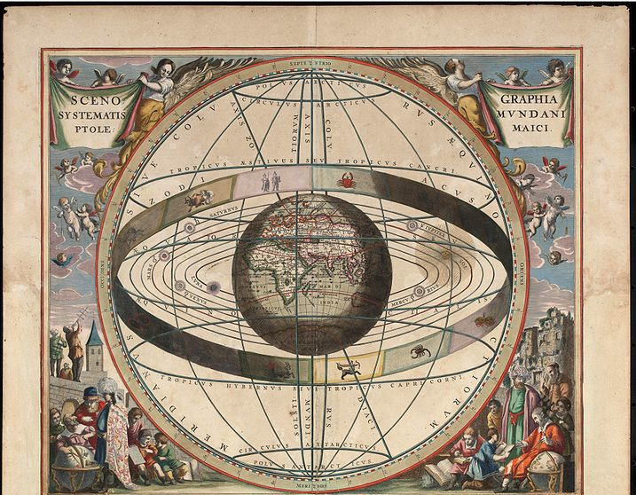
天動説

Slide 9
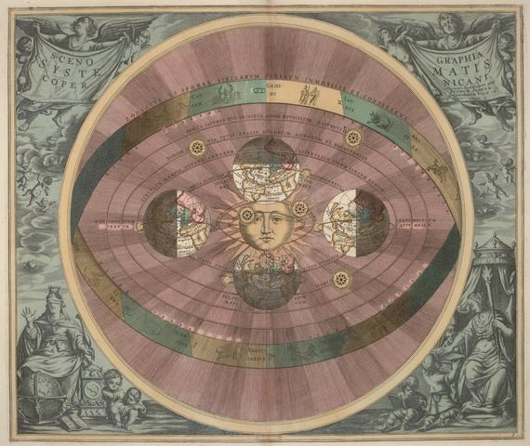
地動説
知働説
Notes:
知識は動かす、ということ(MDA)
自働化 -> 知働化

Slide 10
Aloha, Yurui Software!
知働化と統計、アート
（集合知、機械学習など）

Slide 11
応用例
知働の例（コード生成）
サーバ／ストレージリスト -> Java、SQL、コマンド
ゆるいウェブページの例
アマゾン リコメンデーション
ゆるいデータベース設計
非整形データ -> データベース・スキーマ／正規表現

